Slide 1

软件质量保证与测试
7.1 测试报告与缺陷跟踪系统

Slide 2
01
测试报告
02
缺陷跟踪系统
目录
CONTENTS
03
小结

Slide 3
01
测试报告
02
缺陷跟踪系统
目录
CONTENTS
03
小结

Slide 4
测试报告
01
测试报告
测试报告是对测试目标、测试过程和测试结果的一个文档化的说明。
第三方权威测试报告也可作为软件质量的一个证明。

Slide 5
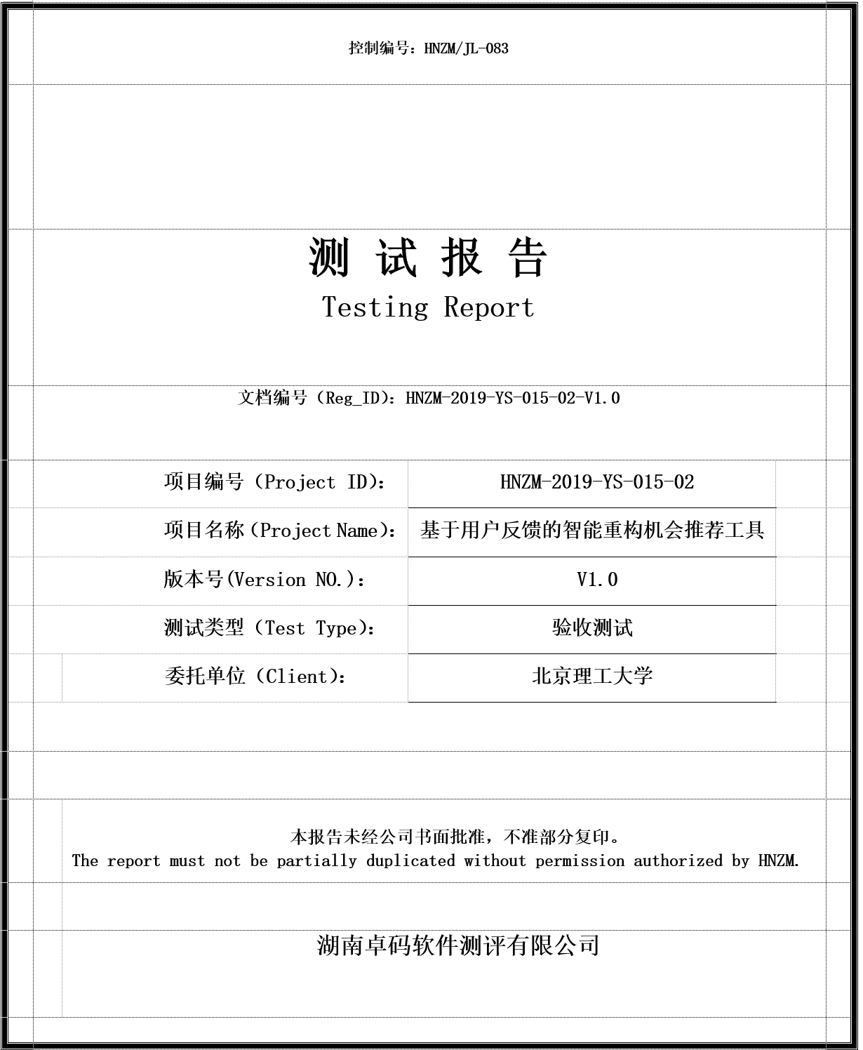
测试报告
01

Slide 6
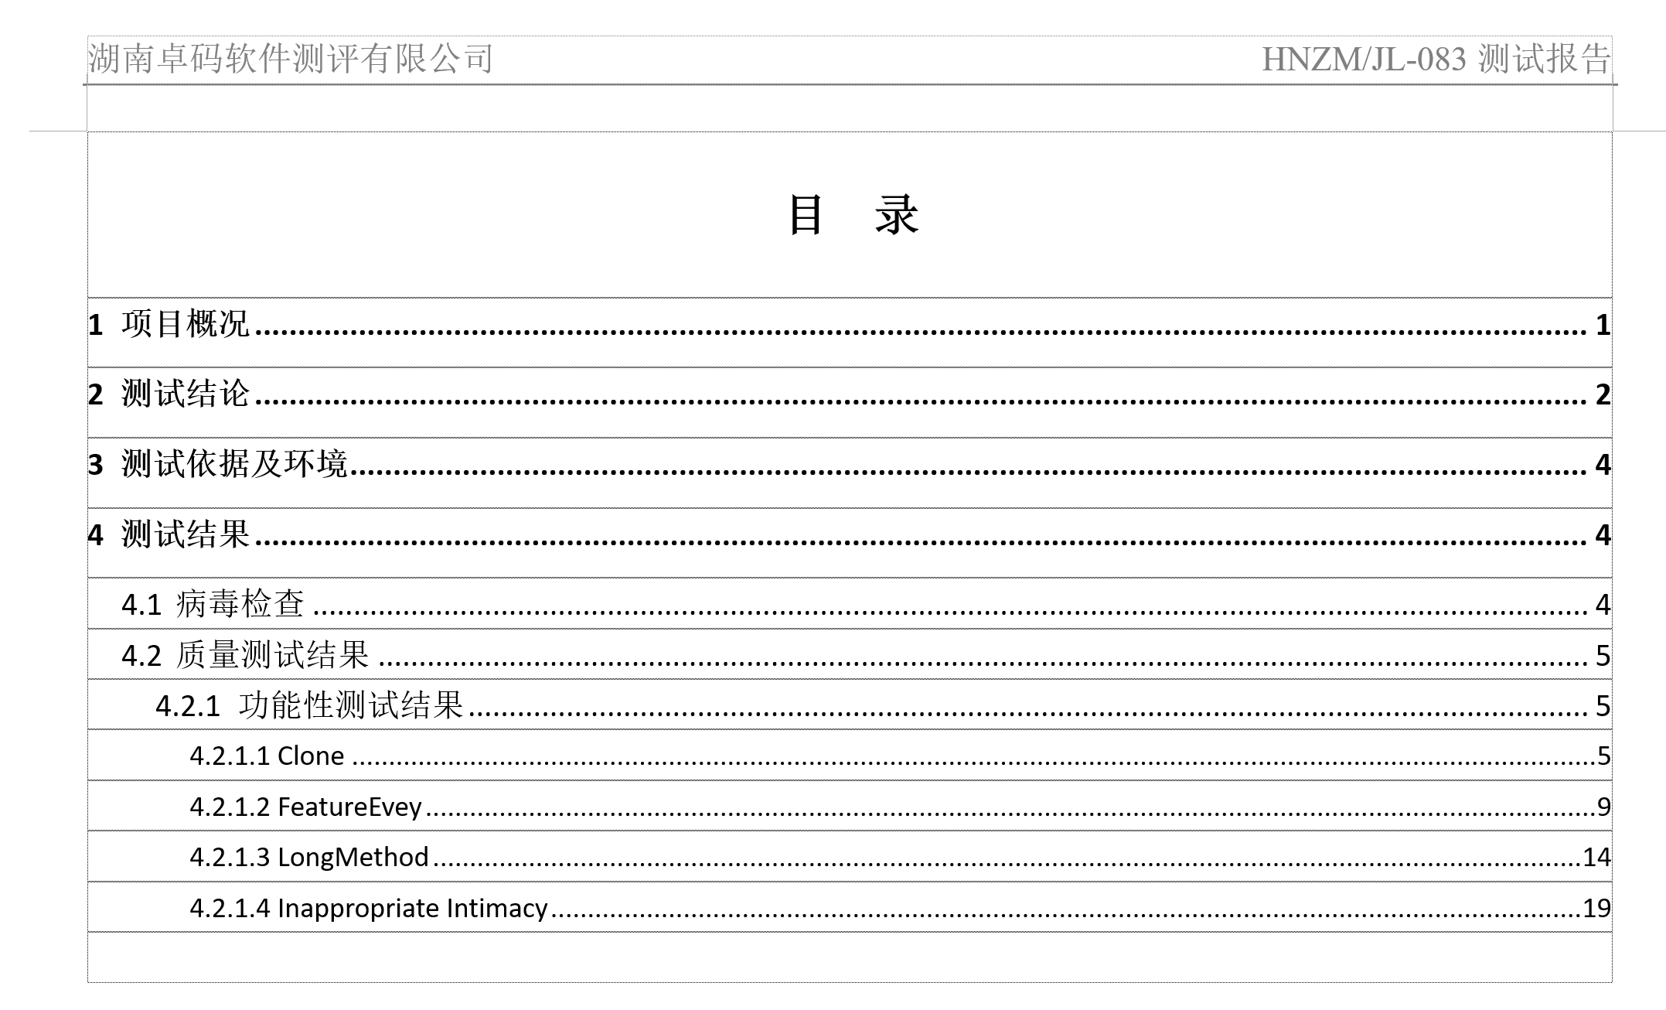
测试报告
01
测试报告的内容
项目概况
测试结论
测试依据与环境
测试结果
安全性测试
功能性测试
性能测试

Slide 7
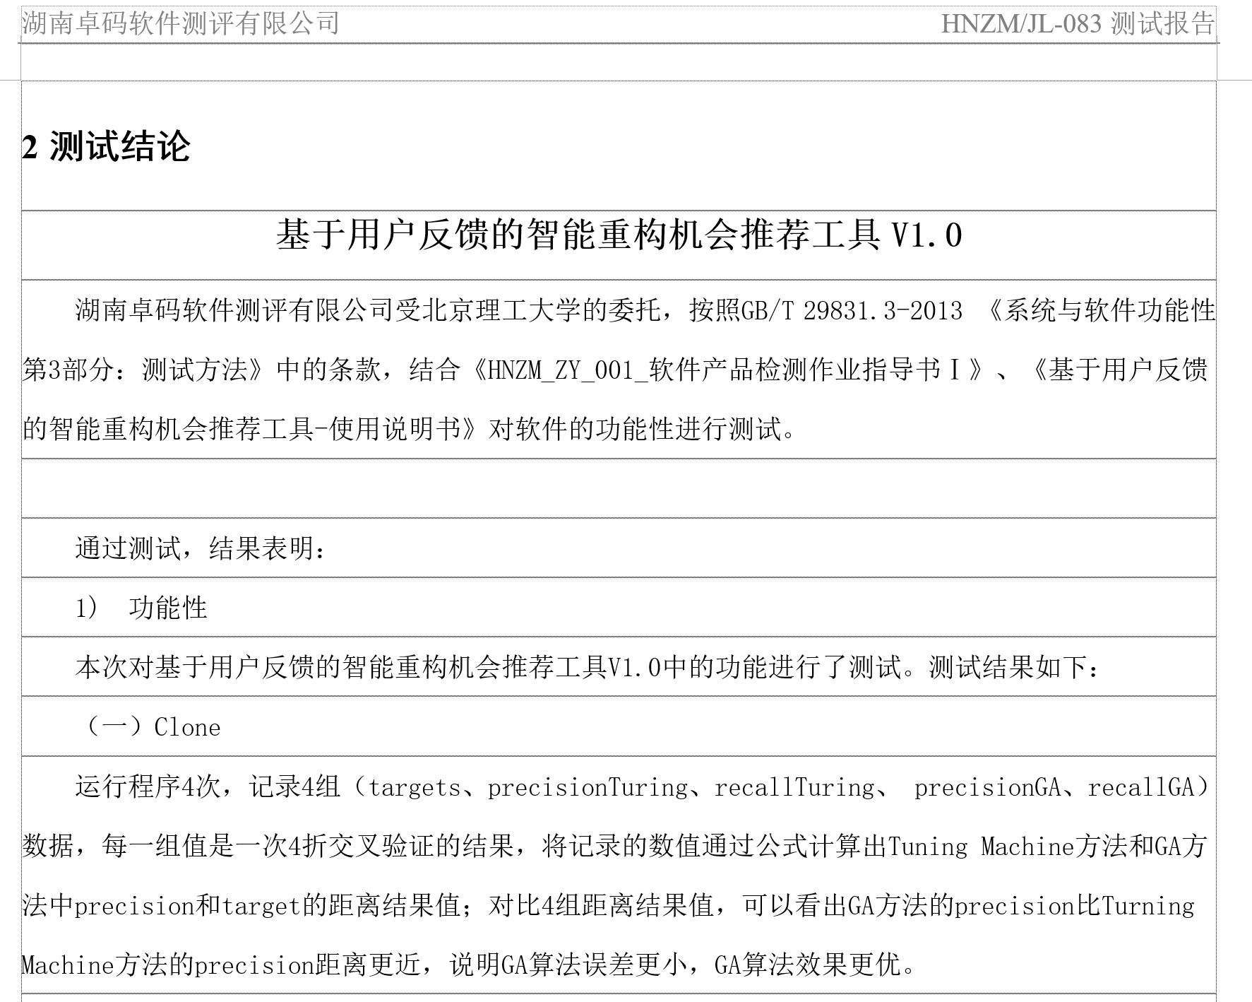
测试报告
01
测试报告的内容
项目概况
测试结论
测试依据与环境
测试结果
安全性测试
功能性测试
性能测试

Slide 8
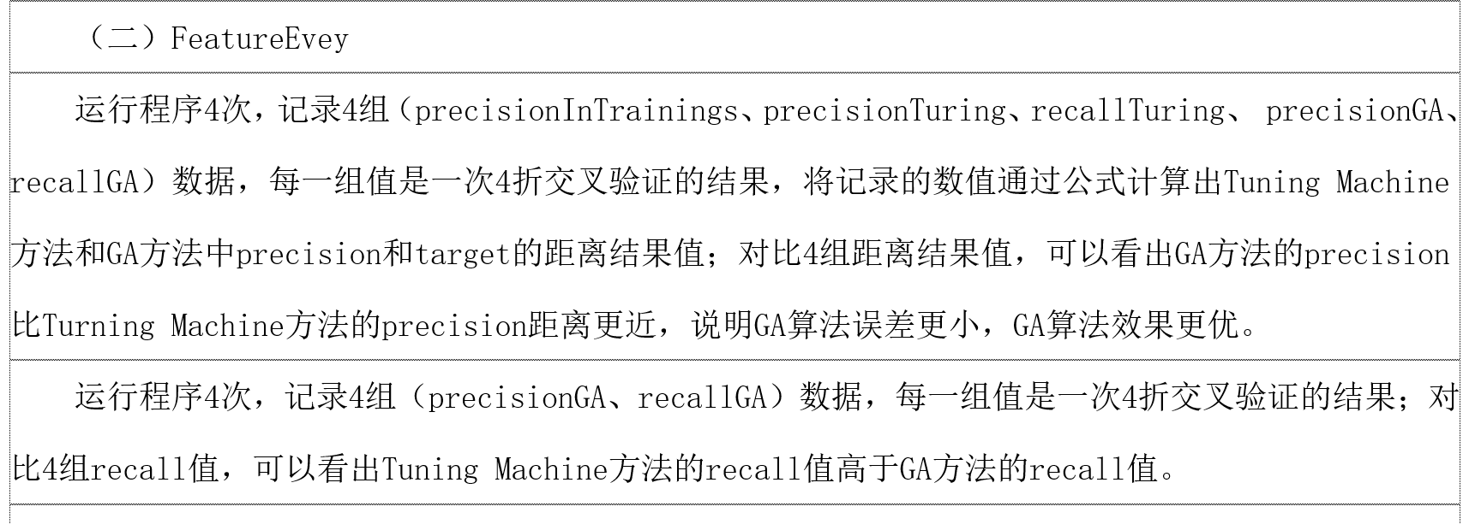
测试报告
01
测试报告的内容
项目概况
测试结论
测试依据与环境
测试结果
安全性测试
功能性测试
性能测试

Slide 9
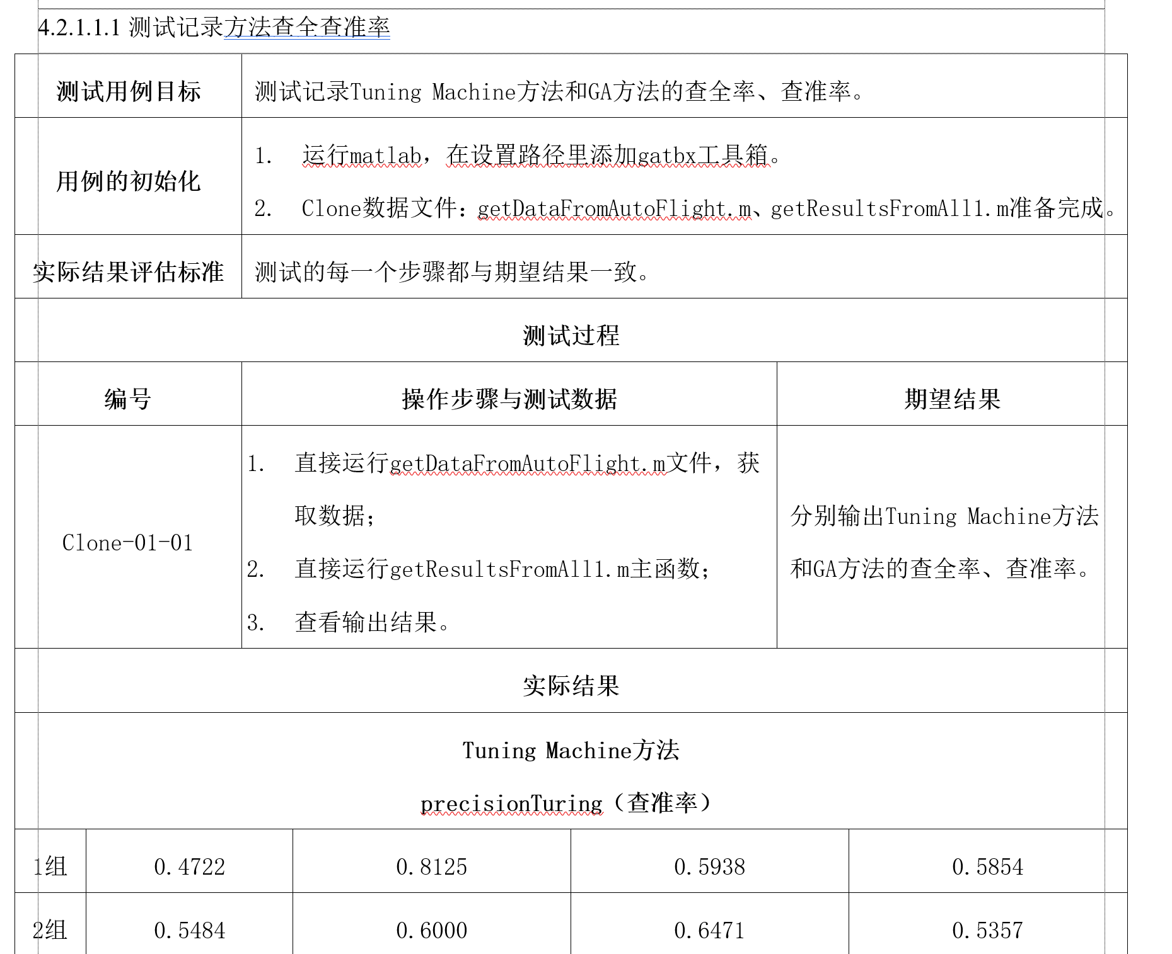
测试报告
01
测试报告的内容
项目概况
测试结论
测试依据与环境
测试结果
安全性测试
功能性测试
性能测试

Slide 10
01
测试报告
02
缺陷跟踪系统
目录
CONTENTS
03
小结

Slide 11
缺陷跟踪系统
02
Jira介绍
Jira是Atlassian公司出品的项目管理工具，诞生于2003年。
Jira主要用于跟踪和管理软件开发过程中的缺陷。
官网地址：https://www.atlassian.com/zh/software/jira

Slide 12
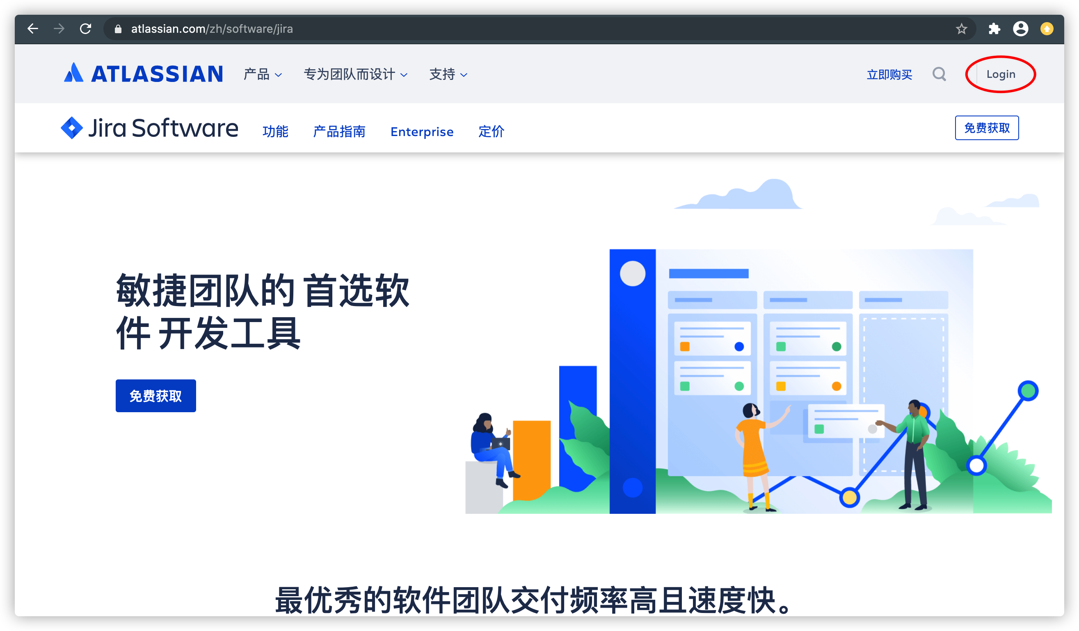
缺陷跟踪系统
02
登录项目管理员账号
(无账号需要先注册)

Slide 13
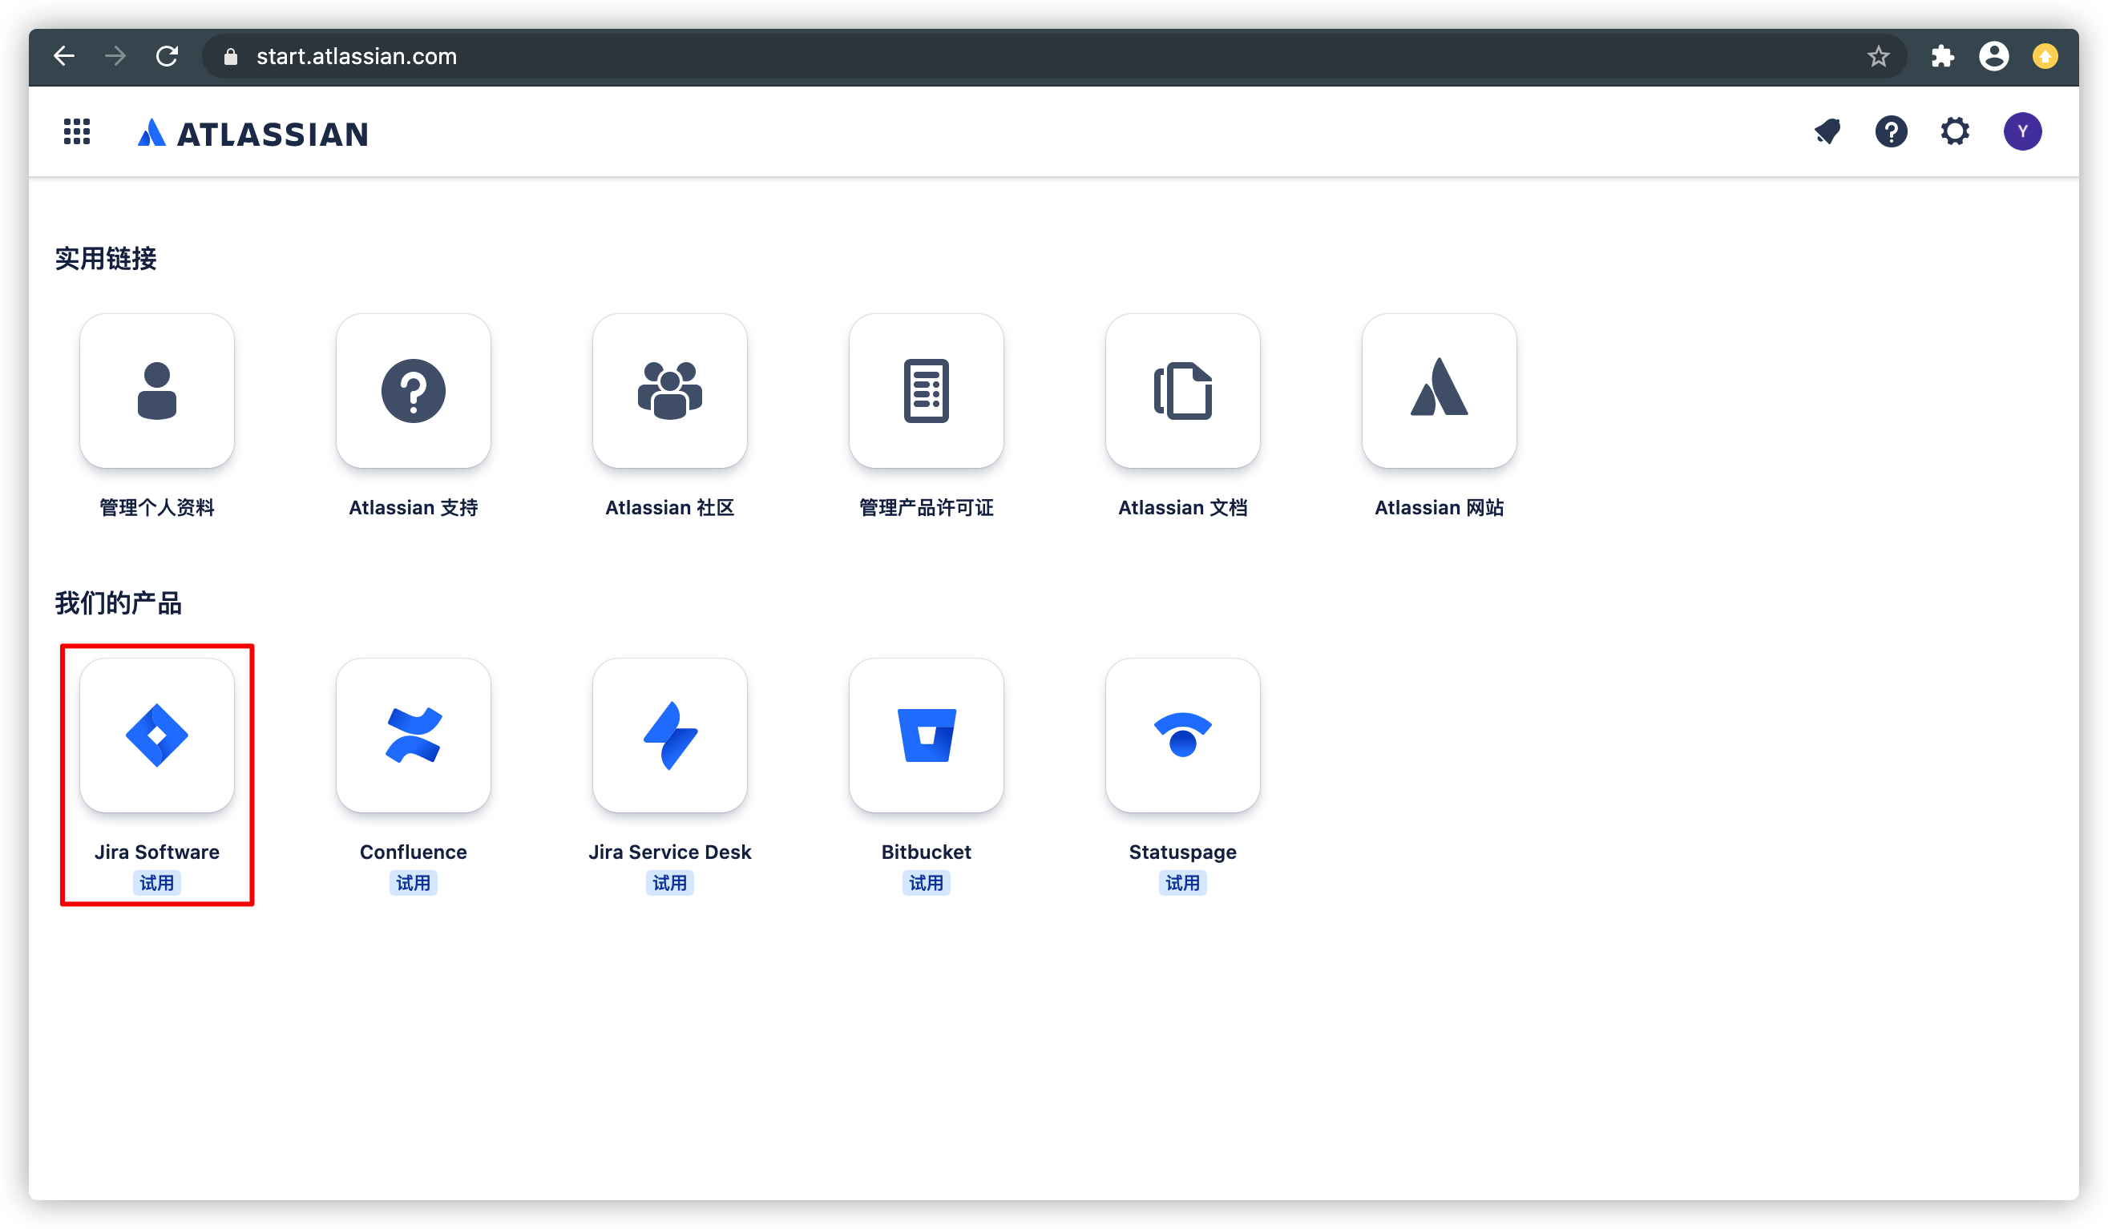
缺陷跟踪系统
02
登录成功后，选择试用Jira Software

Slide 14
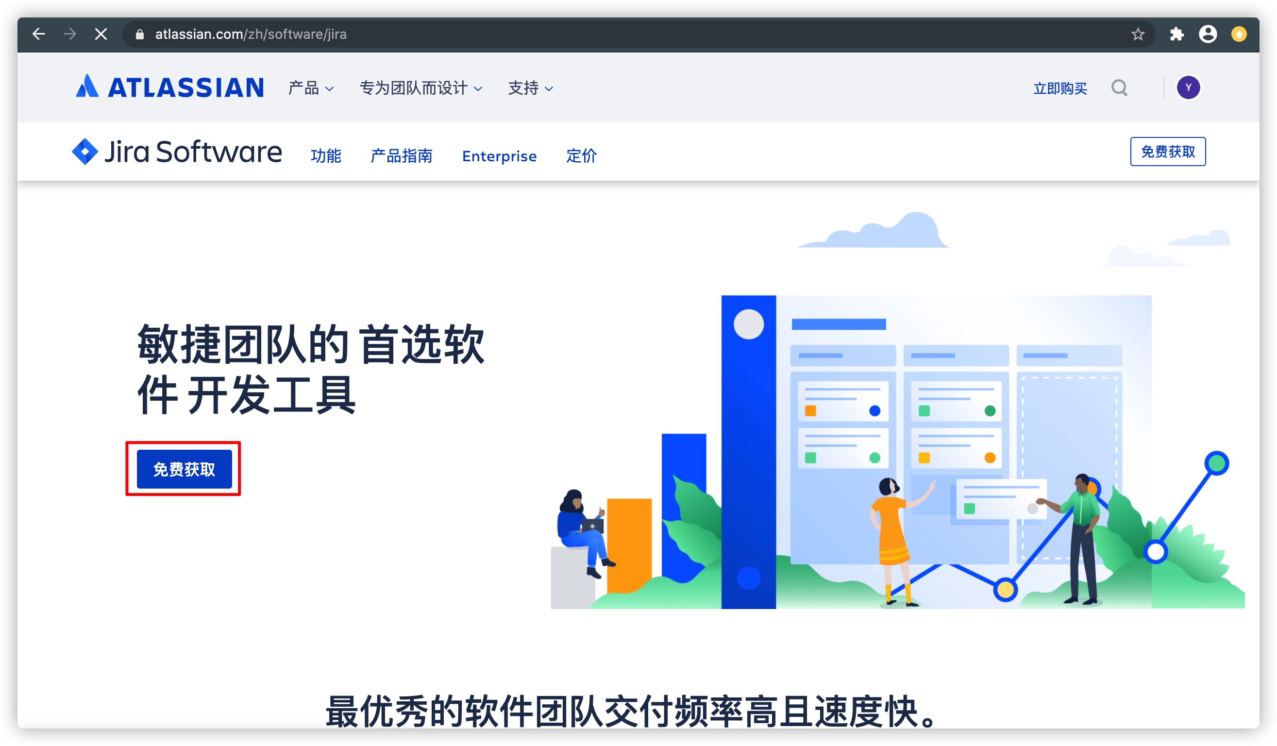
缺陷跟踪系统
02
点击“免费获取”

Slide 15
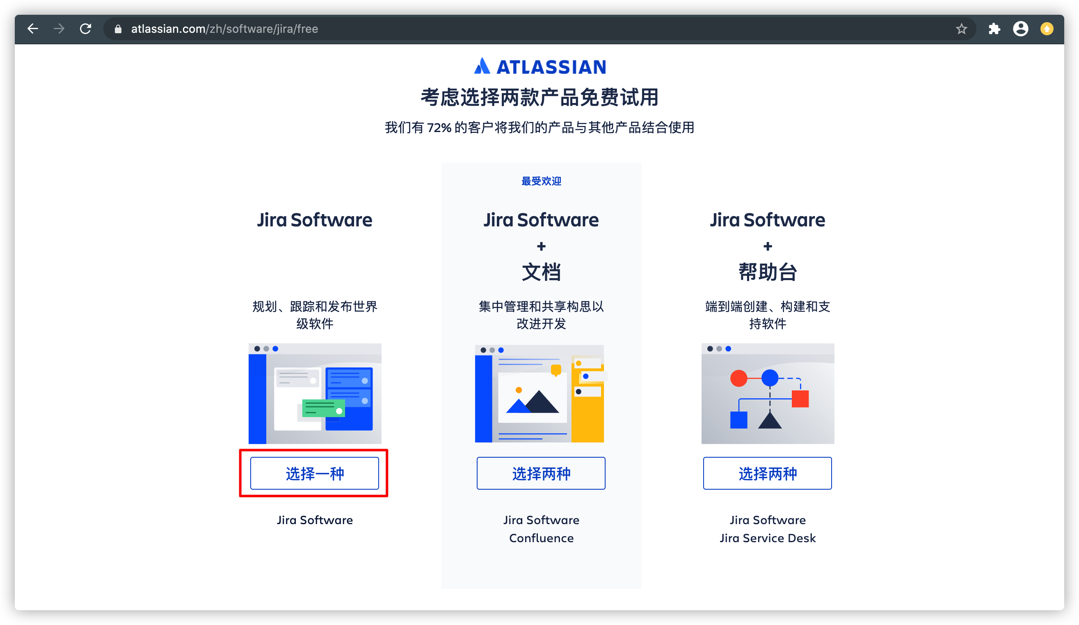
缺陷跟踪系统
02
选择“Jira Software”

Slide 16
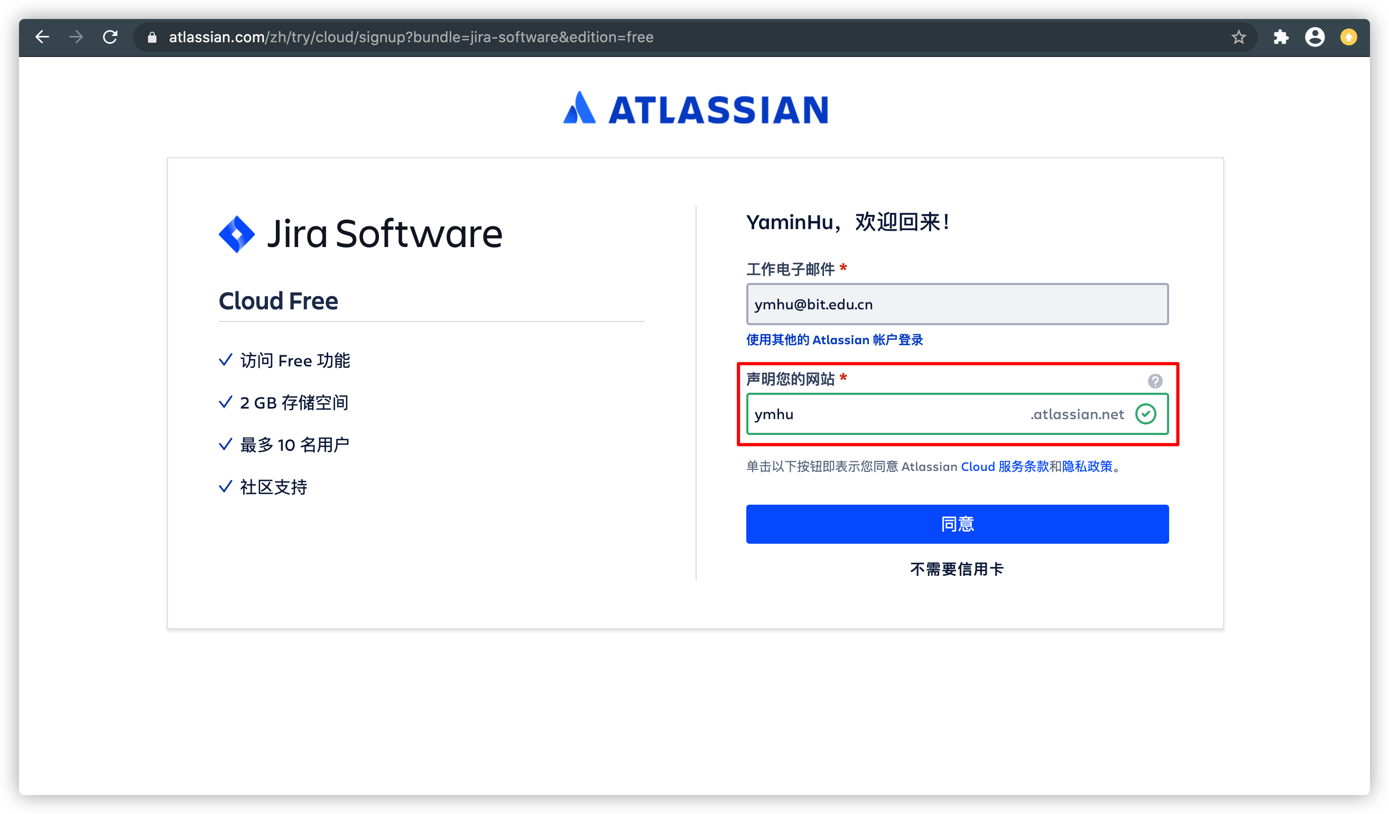
缺陷跟踪系统
02
定制自己的web地址

Slide 17
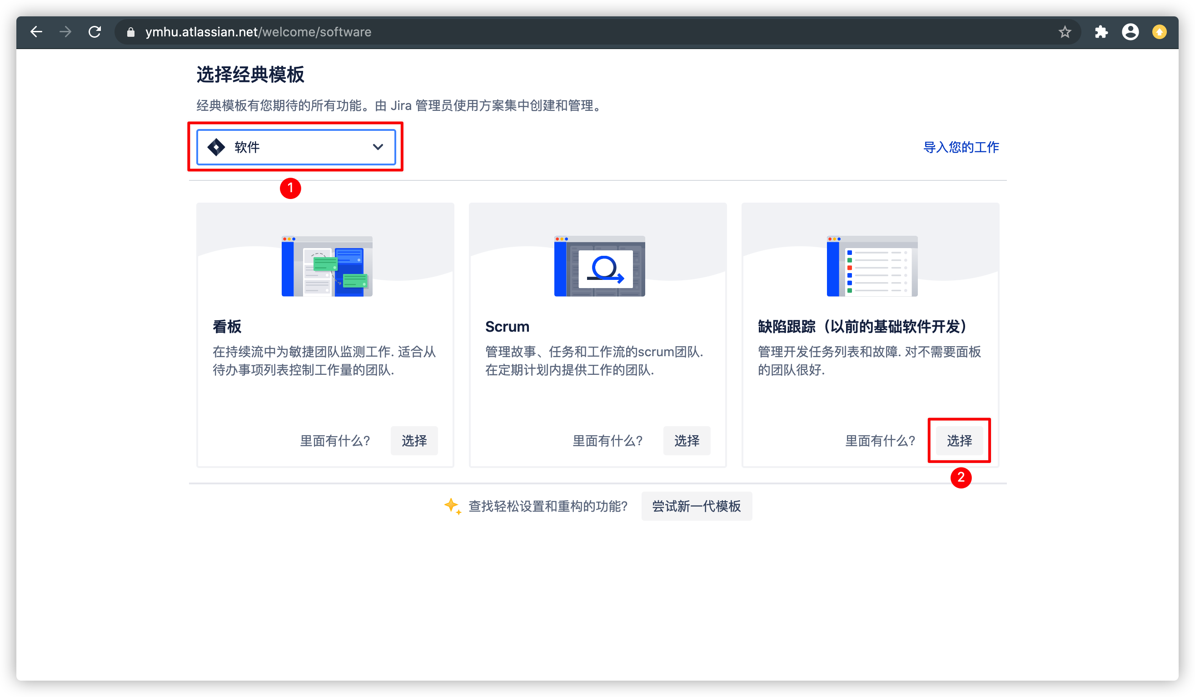
缺陷跟踪系统
02
选择“软件”
(另一个选项是“业务”)
选择“缺陷跟踪”

Slide 18
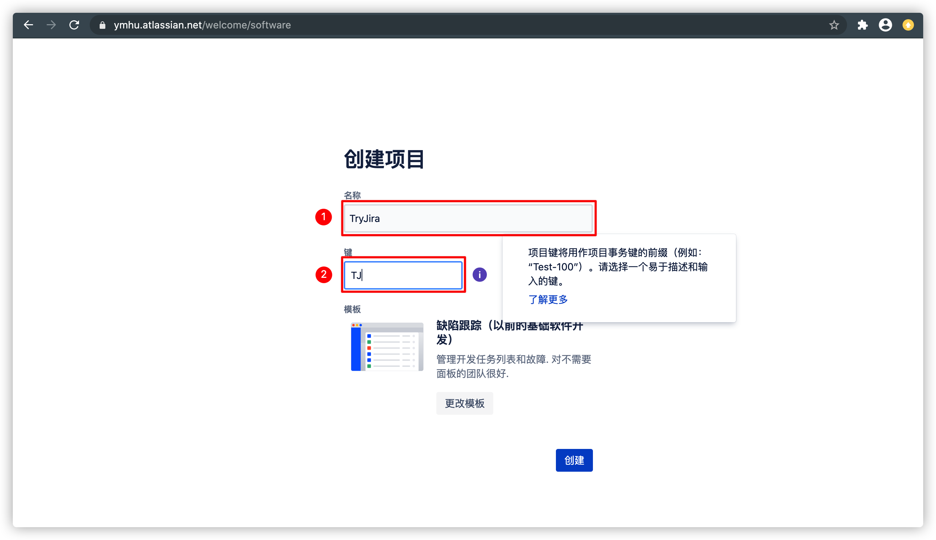
缺陷跟踪系统
02
设置项目名
设置事务键的前缀

Slide 19
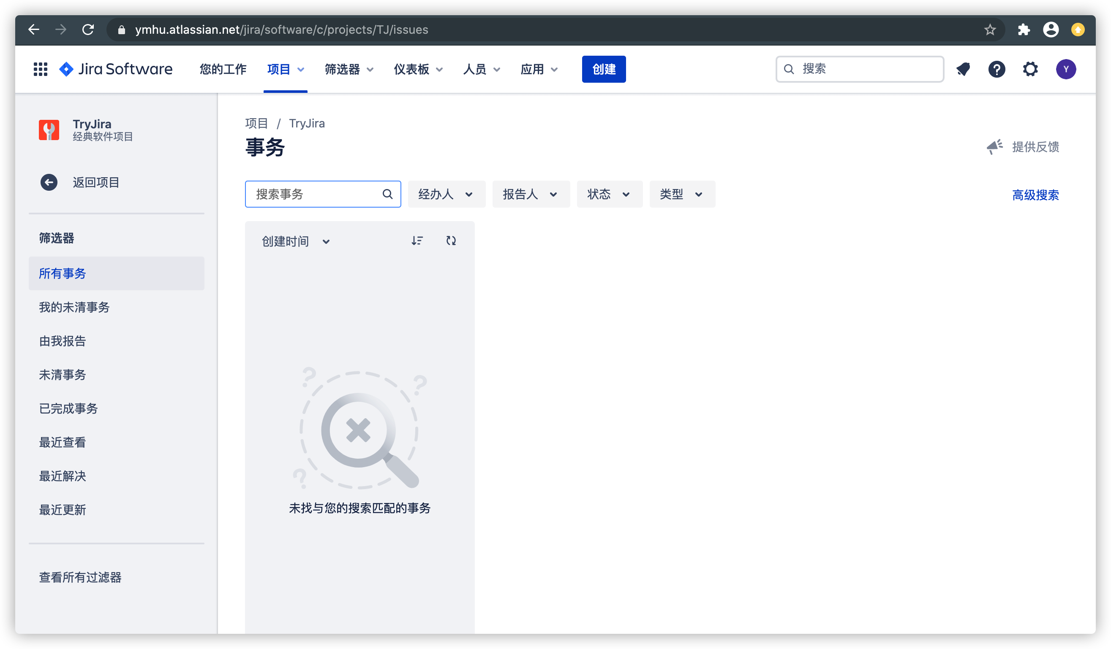
缺陷跟踪系统
02
主面板，显示事务的分类及详细信息
常用的事务
筛选器
Jira项目的初始页面

Slide 20
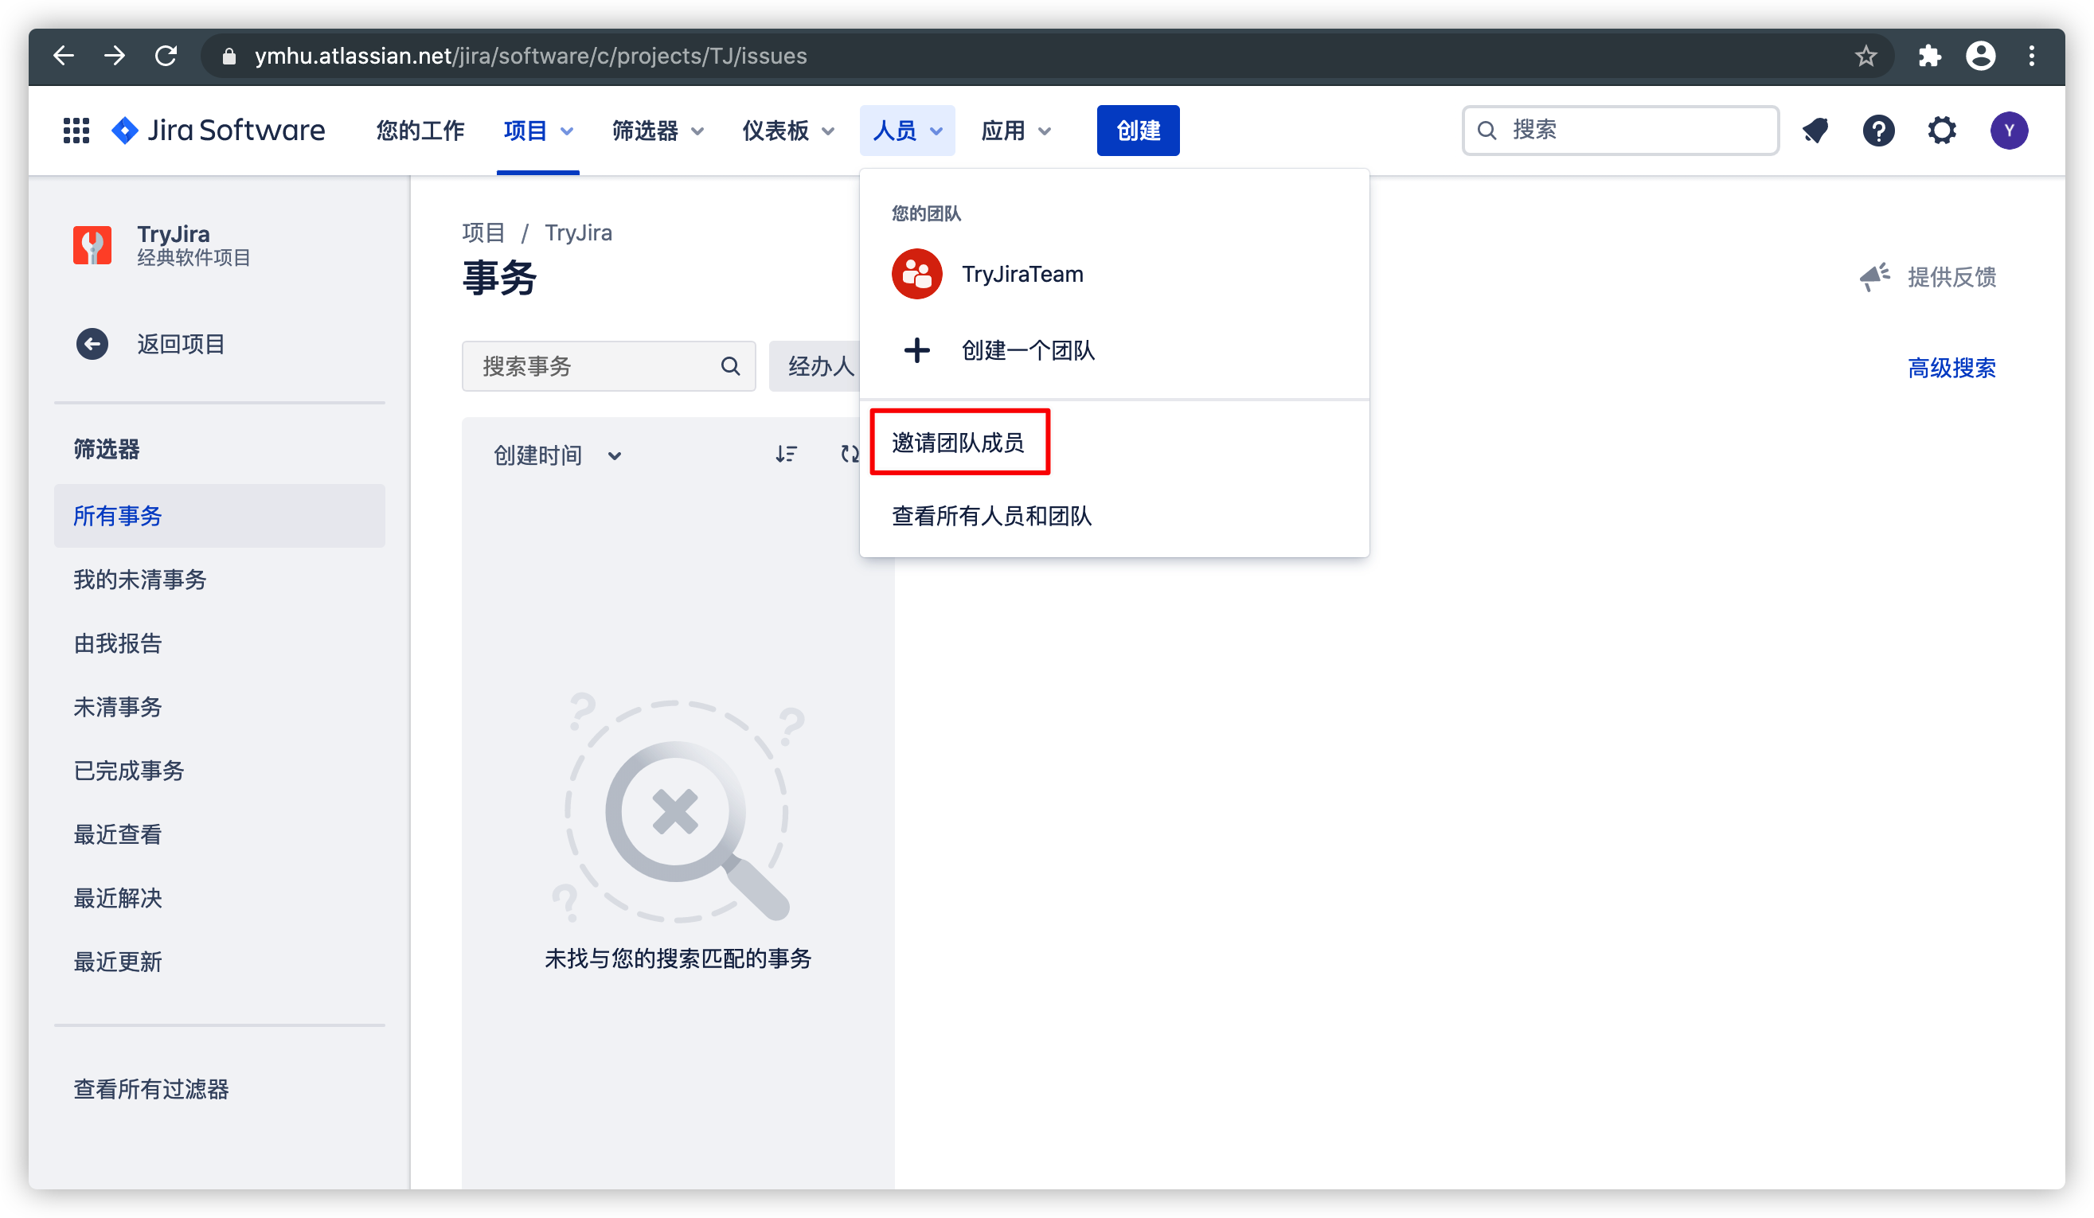
缺陷跟踪系统
02
邀请参与项目的成员

Slide 21
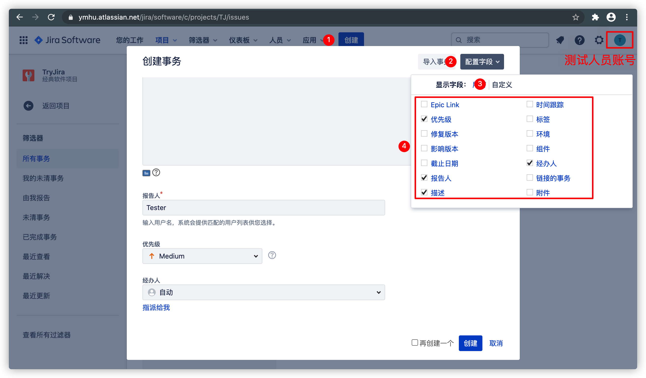
缺陷跟踪系统
02
创建事务
配置事务的字段
选择“自定义”
选择需要的字段

Slide 22
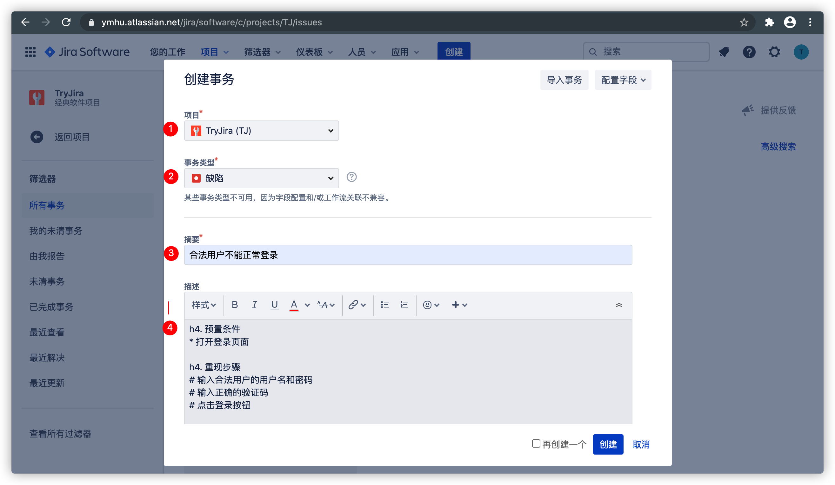
缺陷跟踪系统
02
事务类型：
缺陷
改进
任务
新增功能
长篇故事
描述：
预置条件
重现步骤
期望结果
真实结果
选择事务所属的项目
选择事务类型
书写描述
填写事务的字段

Slide 23
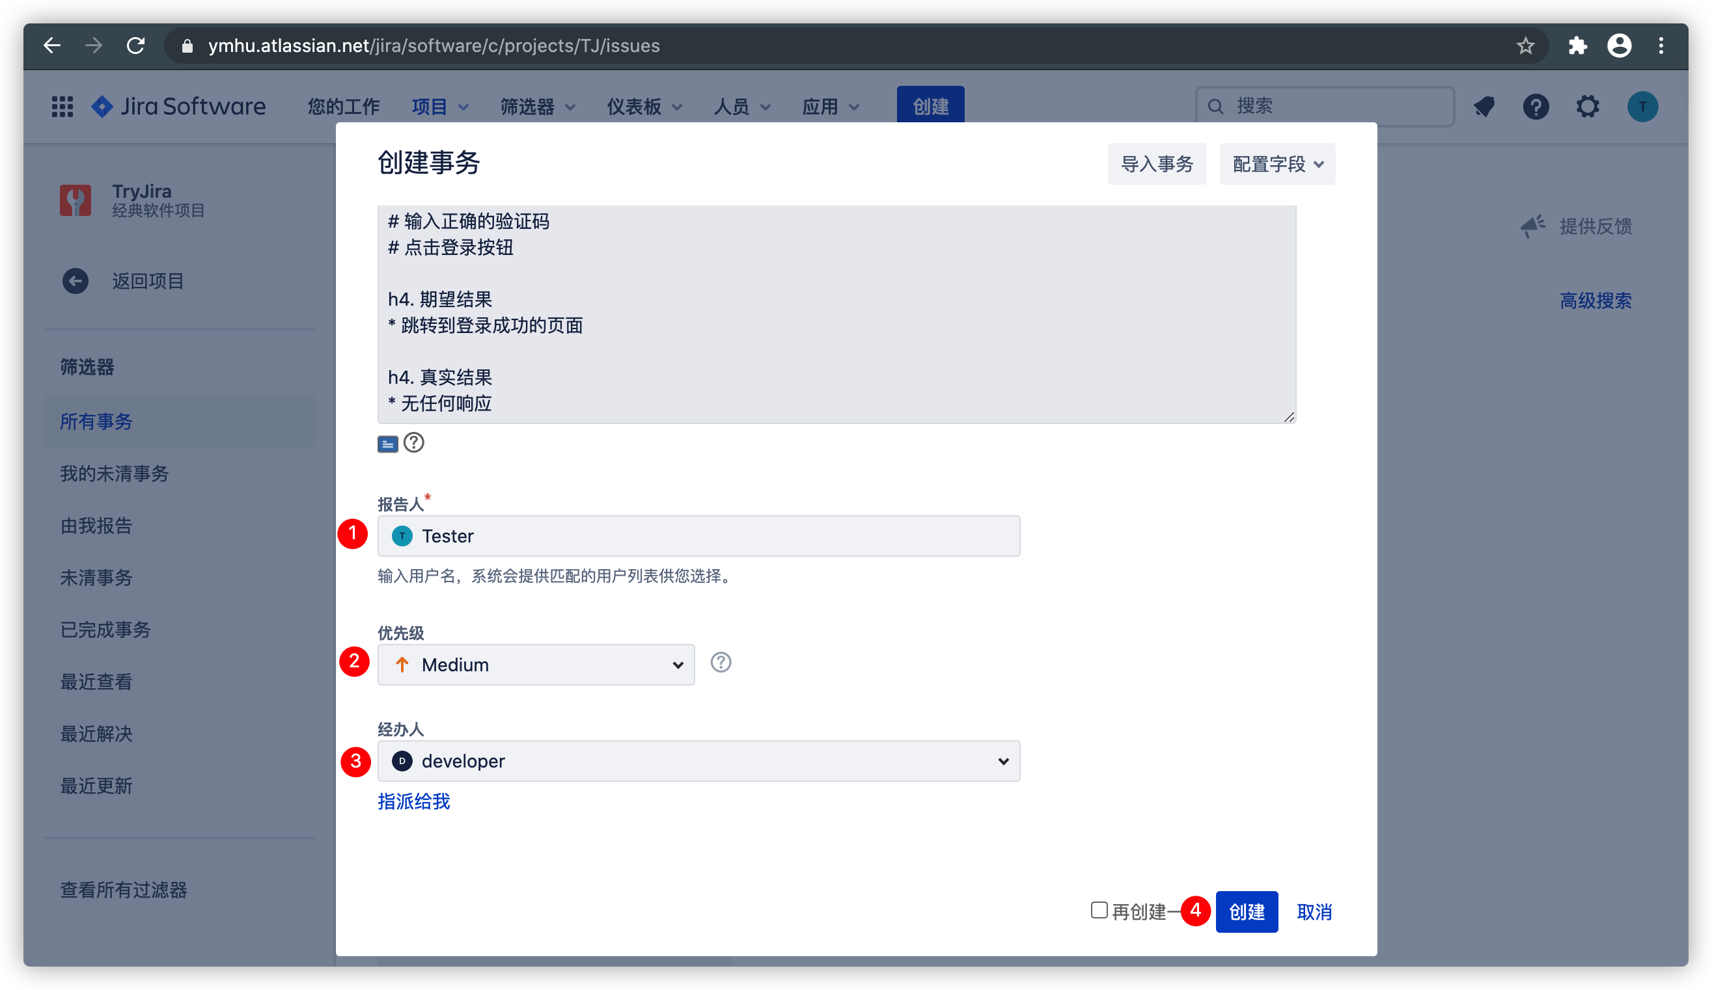
缺陷跟踪系统
02
优先级：
Highest
High
Low
Lowest
设置报告人为自己，即测试人员
选择合适的优先级
设置负责该功能的开发人员
填写事务的其余字段

Slide 24
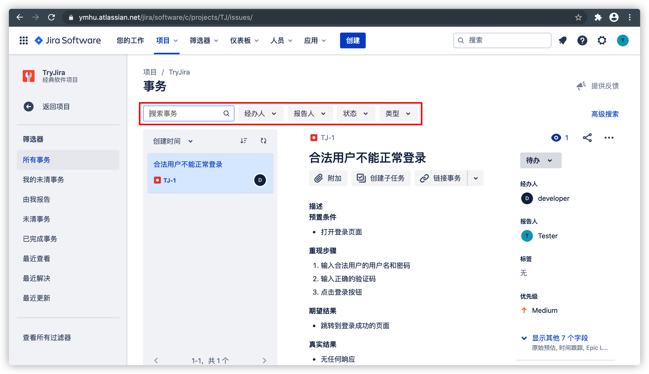
缺陷跟踪系统
02
状态：
To do
In progress
In review
Done
筛选事务的条件
事务状态
事务创建完成后，项目首页出现创建的事务

Slide 25
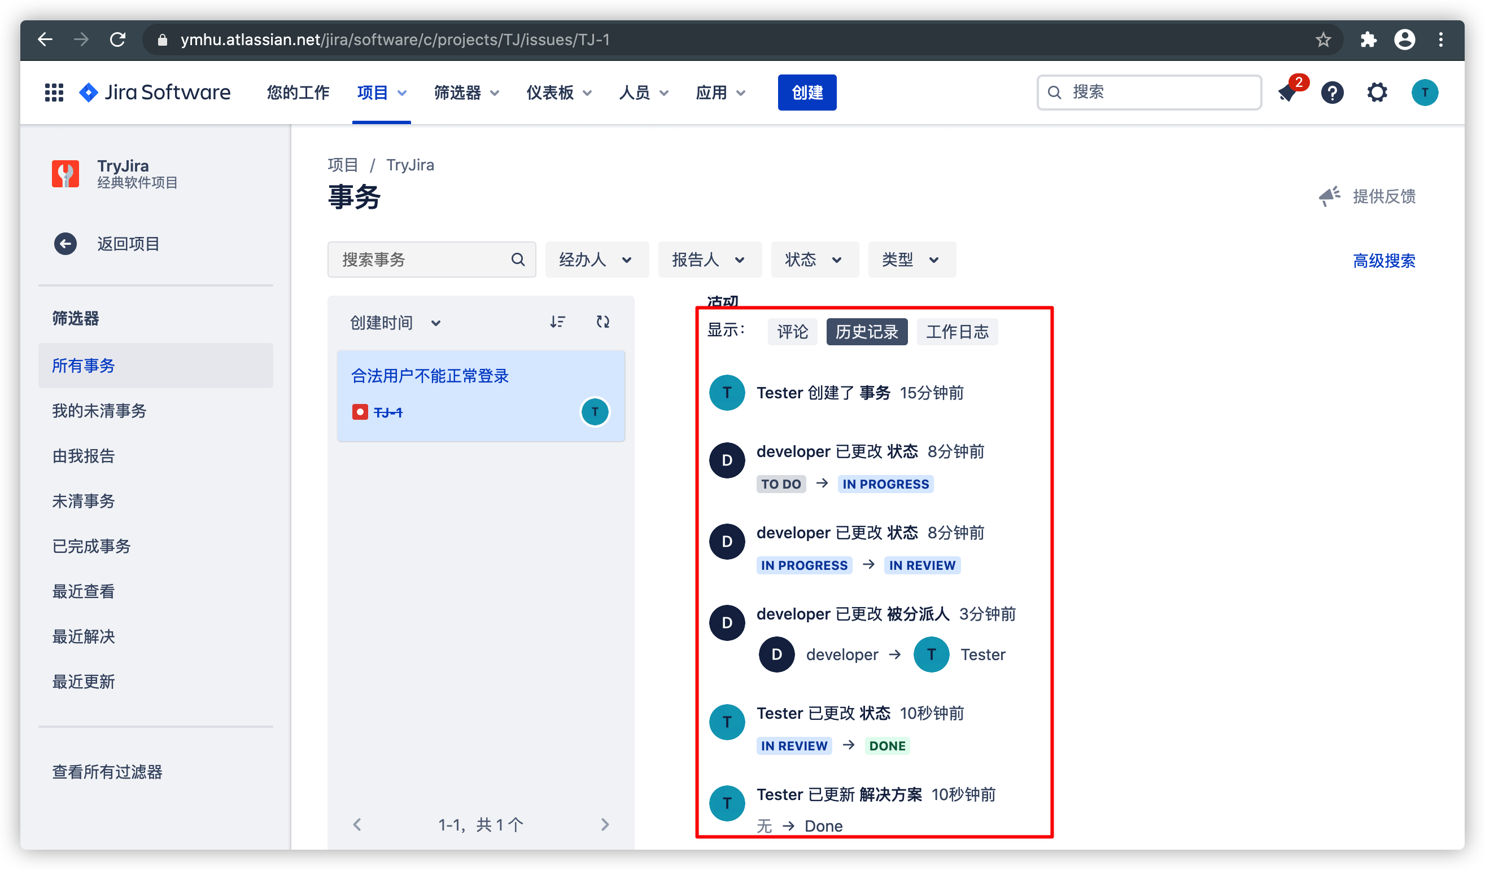
缺陷跟踪系统
02
事务历史记录
从历史记录区，可以看到该缺陷的状态变化过程

Slide 26
01
测试报告
02
缺陷跟踪系统
目录
CONTENTS
03
小结

Slide 27
小结
03
测试报告是对测试目标、测试过程和测试结果的一个文档化的说明。
缺陷跟踪系统完整记录缺陷的完整生命周期
Jira是典型的缺陷跟踪系统

